Slide 1
Выпускная квалификационная работа по курсу «Data science» Тема: Прогнозирование конечных свойств новых материалов (композиционных материалов).
Кочетков Игорь Александрович

Slide 2
Постановка задач:
Прогнозирование конечных свойств новых материалов (композиционных материалов).
Дополнительная информация
¹
Провести разведочный анализ данных и предобработку данных
²
Обучить нескольких моделей для прогноза модуля упругости при растяжении и прочности при растяжении
³
Написать нейронную сеть, которая будет рекомендовать соотношение матрица-наполнитель
⁴
Создание приложения с интерфейсом командной строки
⁵

Slide 3
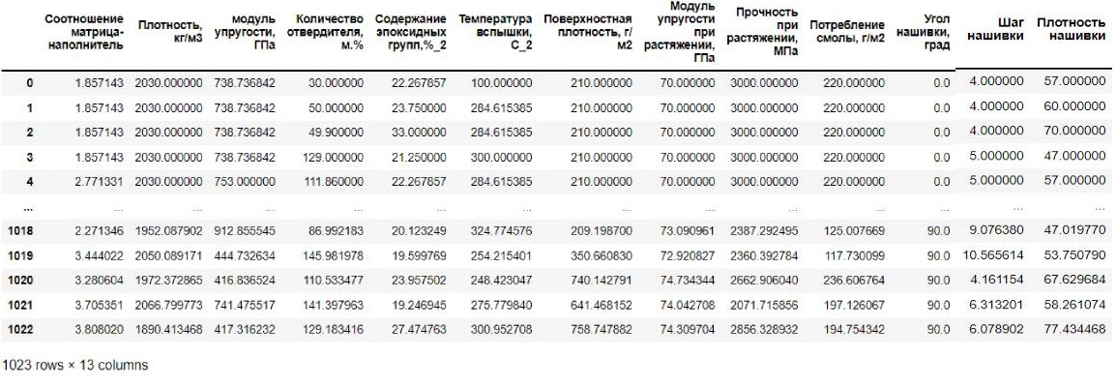
Характеристики анализируемого
набора данных

Slide 4
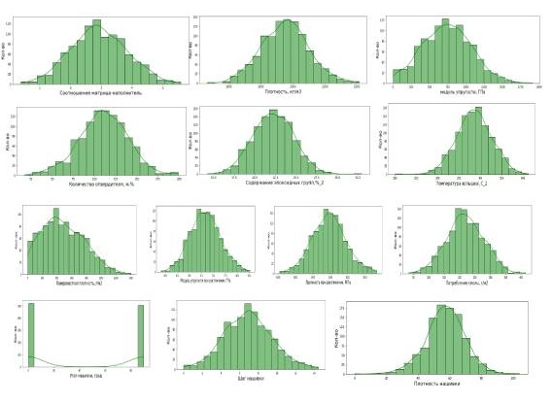
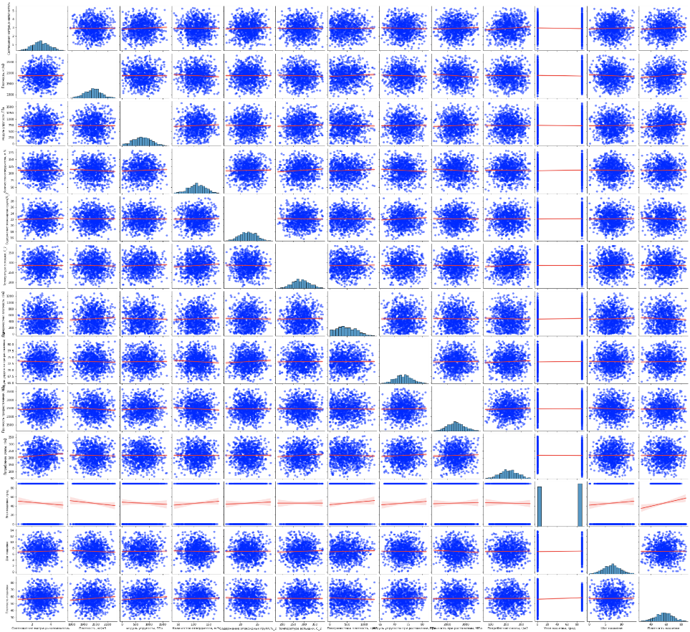
Разведочный анализ и визуализация данных
Гистограммы распределения
Диаграмма рассеивания

Slide 5
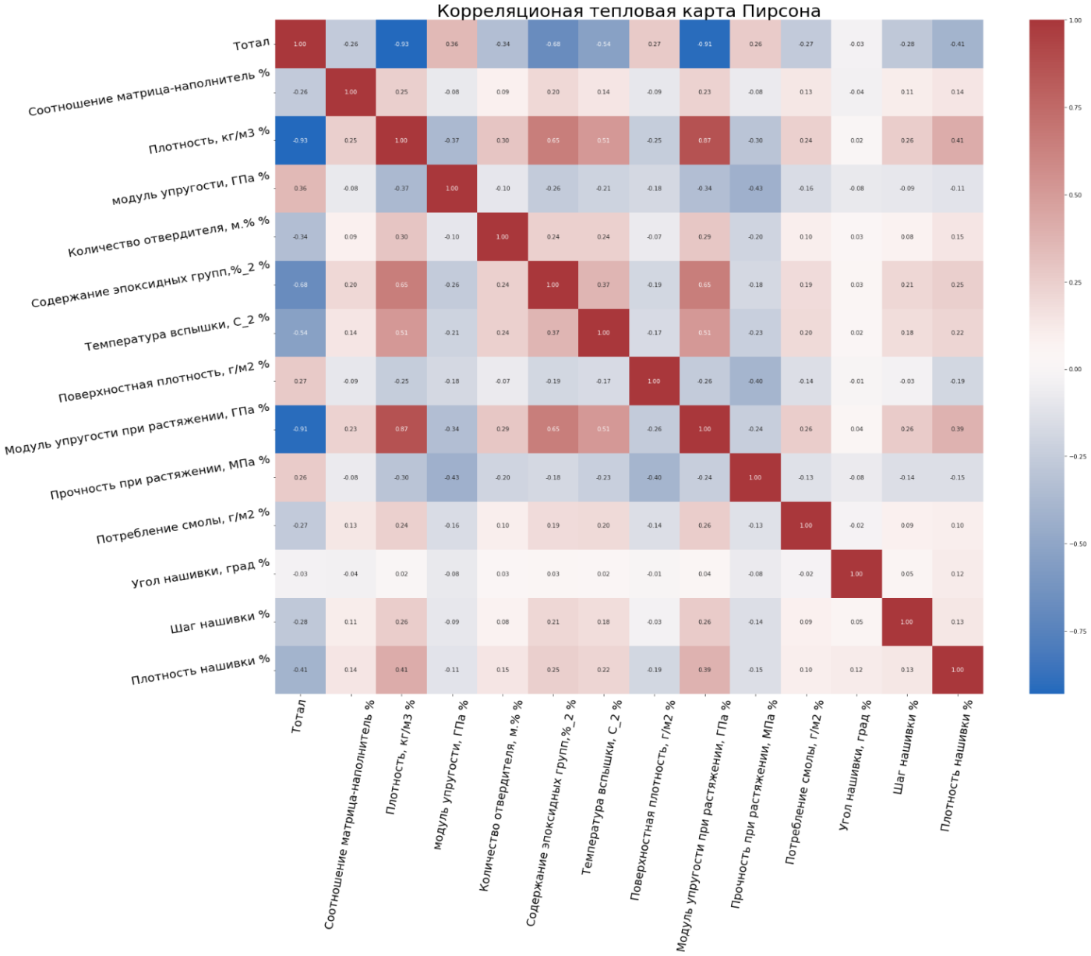
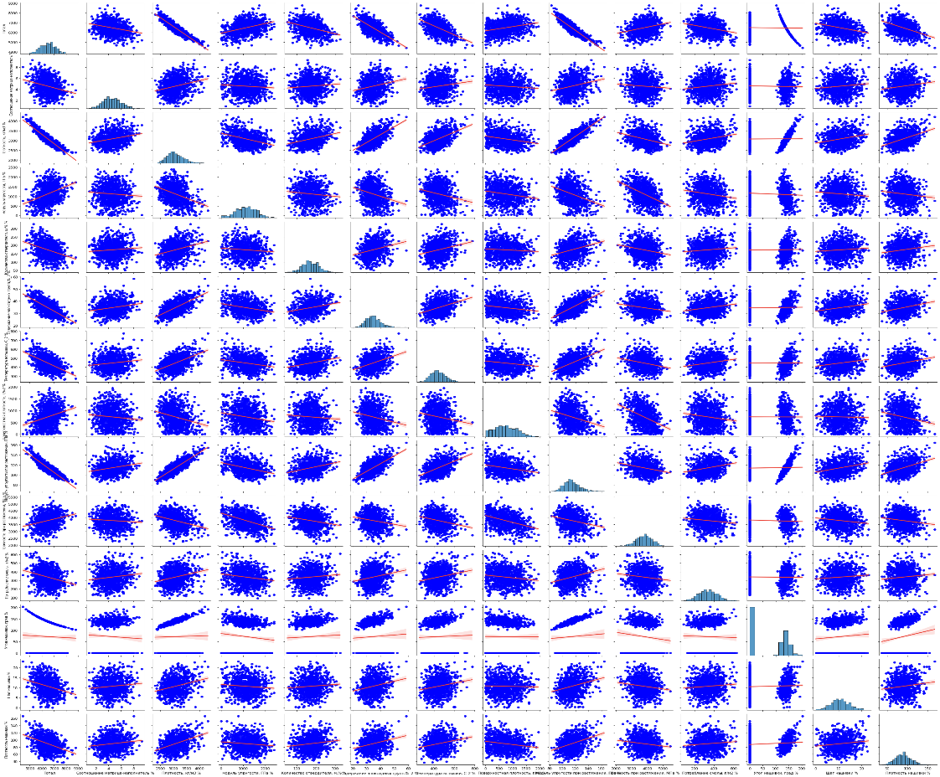
Методы решения задач
Корреляционная карта датасета после трансформации
Диаграмма рассеивания после трансформации

Slide 6
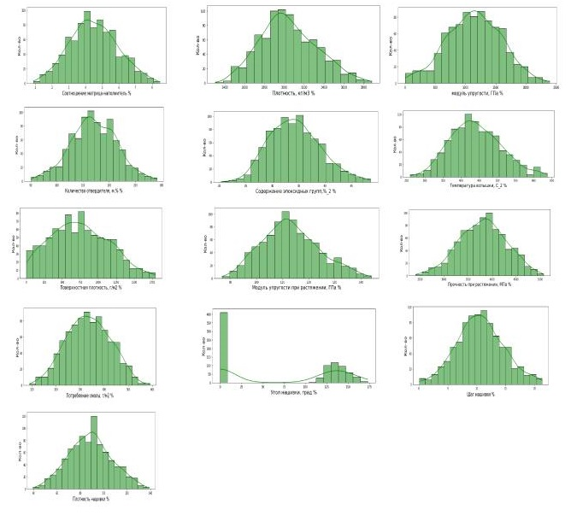
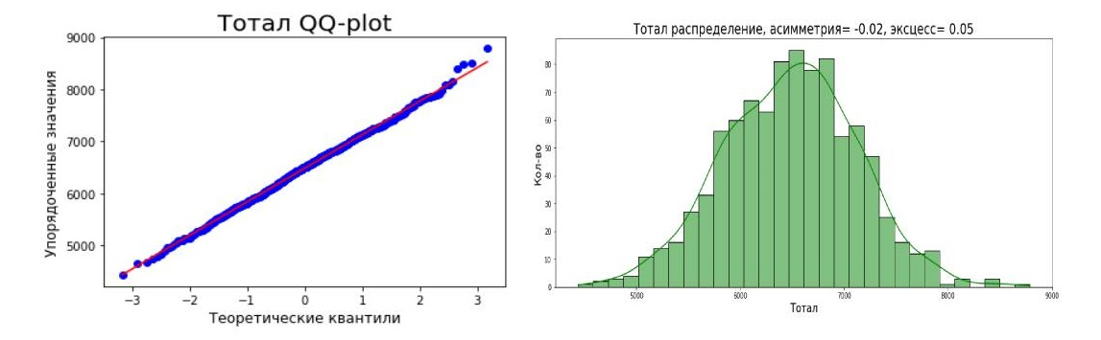
Заголовок слайда
Методы решения задач
Гистограммы распределения
Переменная «Тотал»

Slide 7
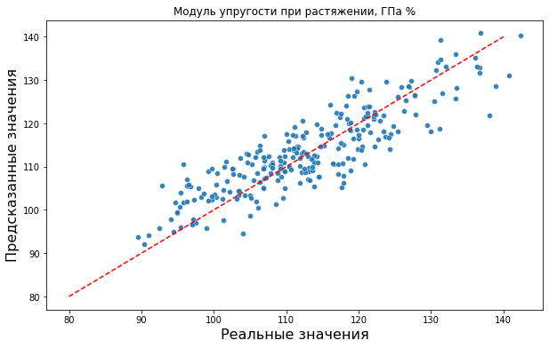
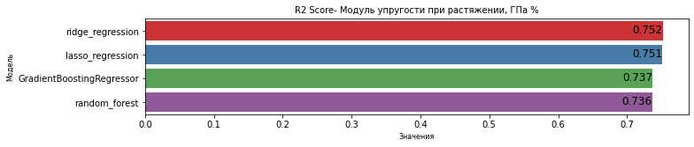
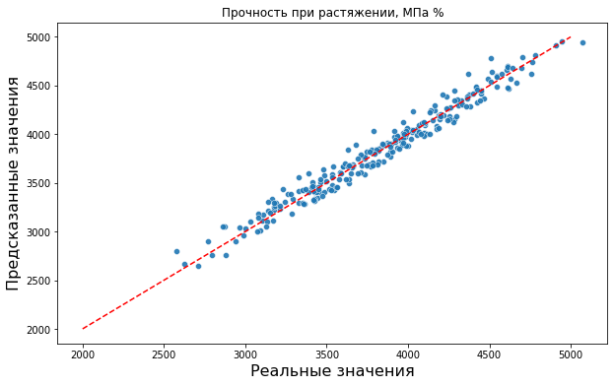
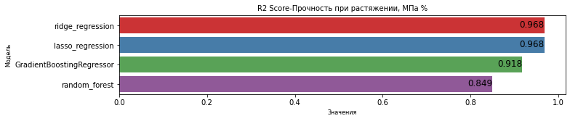
Разработка моделей машинного обучения
Результаты моделей параметра «модуль упругости при растяжении, ГПа %»
Результаты моделей прогноза параметра «Прочность при растяжении, МПа %»

Slide 8
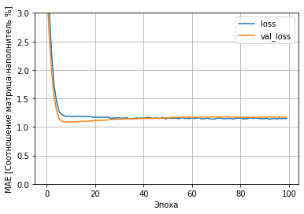
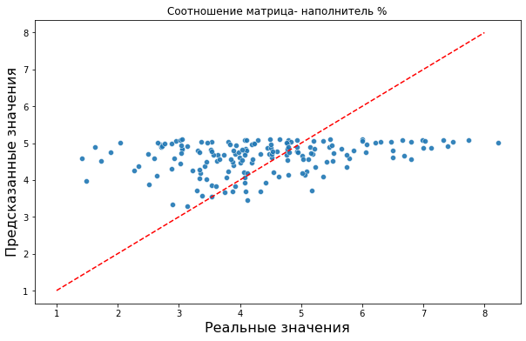
Разработка моделей машинного обучения
Результаты модели нейронной сети «Соотношение матрица-наполнитель %»

Slide 9
Создание приложения с интерфейсом командной строки
Разработано приложение с интерфейсом командной строки
которое выдает прогноз
«Прочность при растяжении, Мпа %» .
Приложение находится в репозитории по адресу:
https://github.com/Greceia/BMSTU_VKR_Kochetkov_I_A.git

